Slide 1
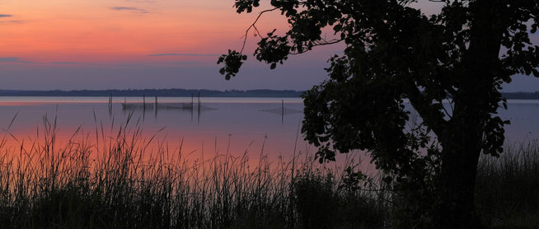
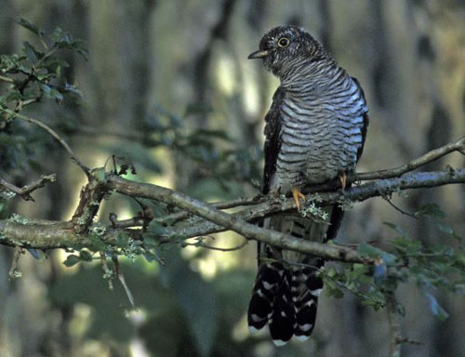
Danmark, nu blunder den lyse nat Musik: Oluf Ring 1922 Tekst: Thøger Larsen 1914
1 af 6
Danmark, nu blunder den lyse nat bag ved din seng, når du sover. Gøgen kukker i skov og krat. Vesterhavet og Kattegat synger, imens det dugger, sagte som sang ved vugger.

Slide 2
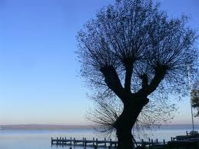
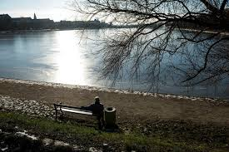
2 af 6
2. Danmark, du vågner med søer blå mætte som moderøjne. Alt, hvad i dine arme lå, lader du solen skinne på ser, hvor det yppigt glider, frem af forgangne tider.

Slide 3
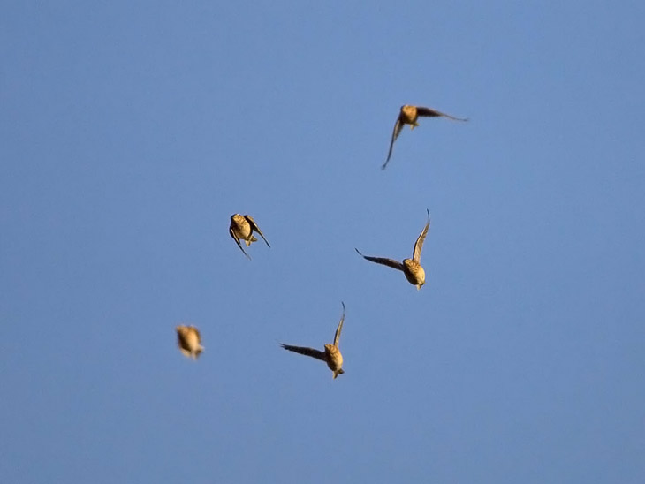
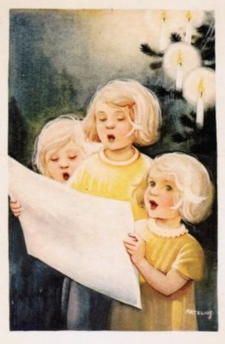
3 af 6
3. Lærker, som hopped af æg i vår svinder i himlens stråler. Tonerne ned med lyset går, samme sang som i tusind år. Lykken fra glemte gruber klinger af unge struber.

Slide 4
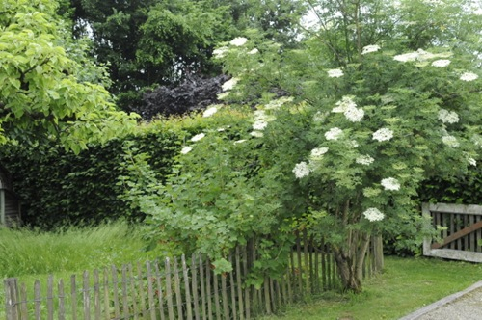
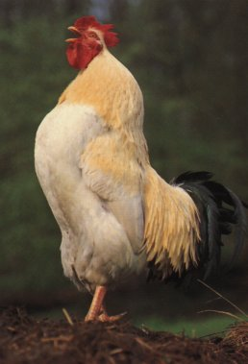
4 af 6
4. Hyldene dufter i stuen ind ude fra Danmarks haver. Kornet modnes i sommervind Hanegal over lyse sind stiger bag gavl og grene, hvæsset som kniv mod stene.

Slide 5
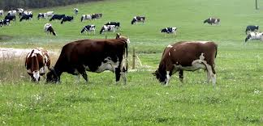
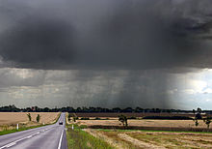
5 af 6
5. Køer og heste og får på græs hen over brede agre, åbne lader for fulde læs, sejl, som stryger om klint og næs, byger, som går og kommer, - det er den danske sommer

Slide 6
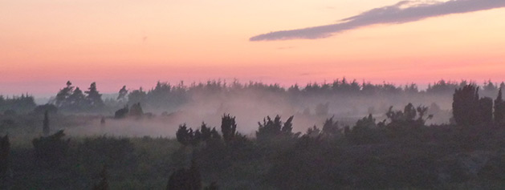
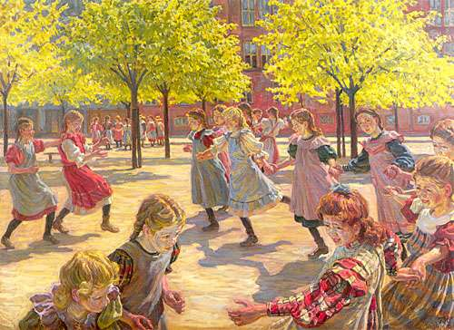
6 af 6
6. Pigernes latter og lyse hår leg, som får aldrig ende, øjnene blå som vand i vår mildt om et evigt Danmark spår sol over grønne sletter lykke og lyse nætter.

